Slide 1


TRƯỜNG THCS PHÚ CƯỜNG
THƯ VIỆN
Giới Thiệu Điểm Sách Tháng 12 Năm 2021
Người thực hiện: Nguyễn Ngọc Quỳnh
12 - 2021

Slide 2
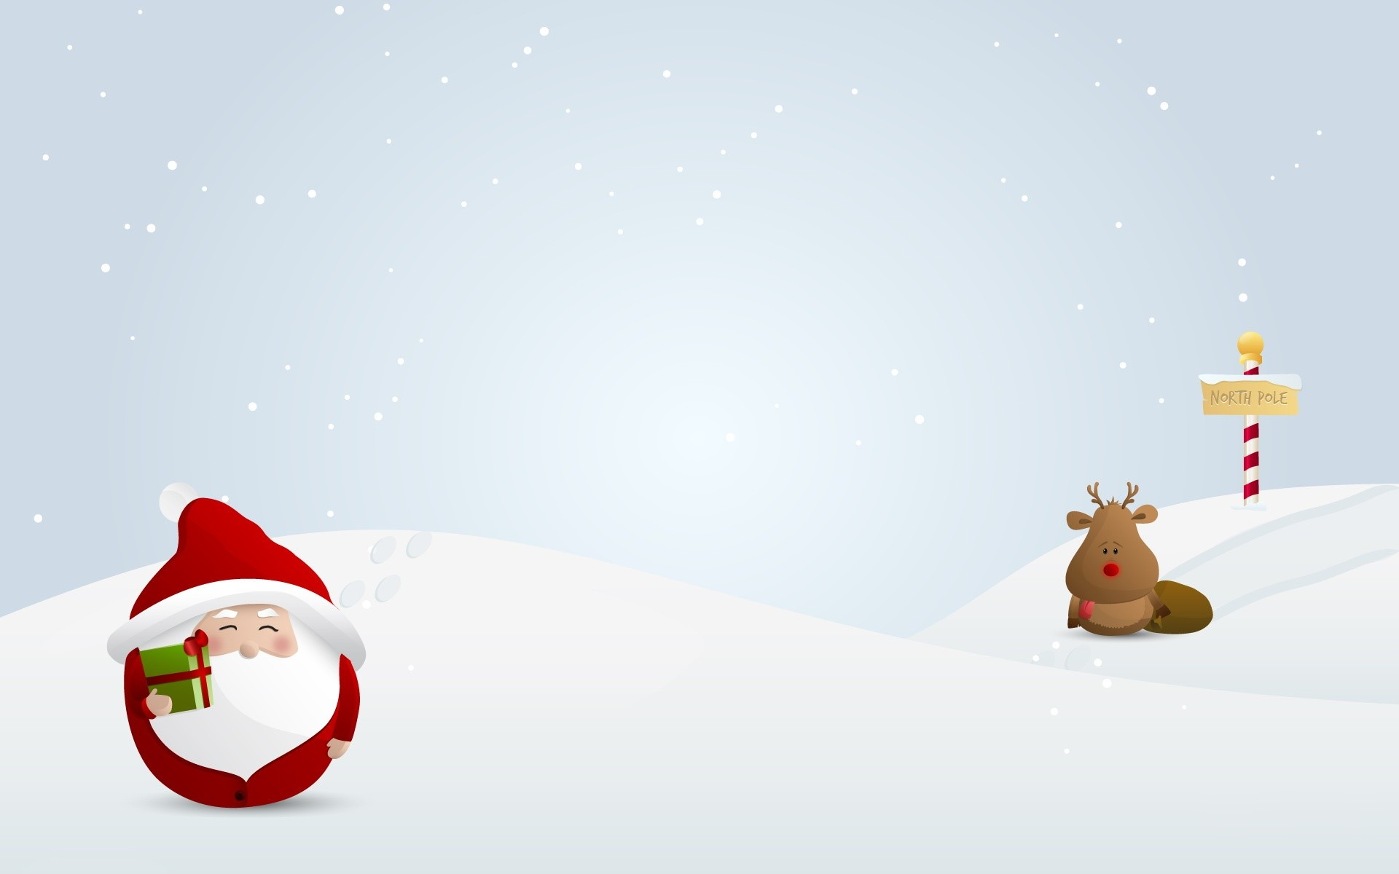
Lời Giới Thiệu
Chào đón Lễ Giáng Sinh và Lễ Mừng Năm Mới 2022, Thư viện Trường THCS Phú Cường biên soạn “ Điểm sách tháng 12” nhằm cung cấp thông tin sách mới bổ sung vào thư viện giúp việc lựa chọn tài liệu và đọc sách của bạn đọc hiệu quả hơn.
“Điểm sách tháng 12” được biên soạn từ cơ sở dữ liệu sách tham khảo với mục đích cung cấp những thông tin cơ bản nhất của cuốn sách như: Tên tác giả, tên tài liệu, nhà xuất bản, năm xuất bản, tóm tắt nội dung chính của cuốn sách…
Trong quá trình biên soạn điểm sách, chắc chắn không tránh khỏi thiếu sót. Rất mong nhận được sự đóng góp ý kiến của các bạn học sinh và thầy cô giáo để bản thư mục được hoàn chỉnh hơn.
Thư Viện Trường THCS Phú Cường
Phú Lương, ngày tháng năm 2021
Người biên soạn
Nguyễn Ngọc Quỳnh

Slide 3

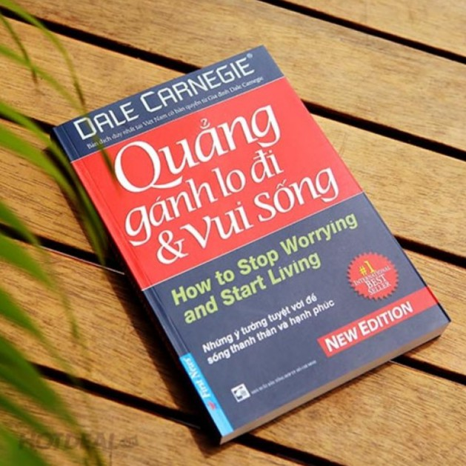
1. Quảng gánh lo đi và vui sống = How to stop worrying and start living / Dale Carnegie. – T.P. Hồ Chí Minh. – Trẻ: 2009. – 311tr.; 20,5cm.
Cuốn sách gồm 6 phần, bao gồm các nội dung xoay quanh các chủ đề chính sau:
- Những nguyên tắc cơ bản để loại bỏ sự lo lắng
- Phương pháp phân tích và giải quyết sự lo lắng
Phá bỏ thói quen lo lắng trước khi sự lo lắng tàn phá chúng ta
7 cách luyện tinh thần để sống thanh thản và hạnh phúc
Gạt bỏ nỗi lo lắng bị chỉ trích
6 cách tránh mệt mỏi và lo lắng đống thời nâng cao tinh thần và sức lực
TK 261 - 15

Slide 4

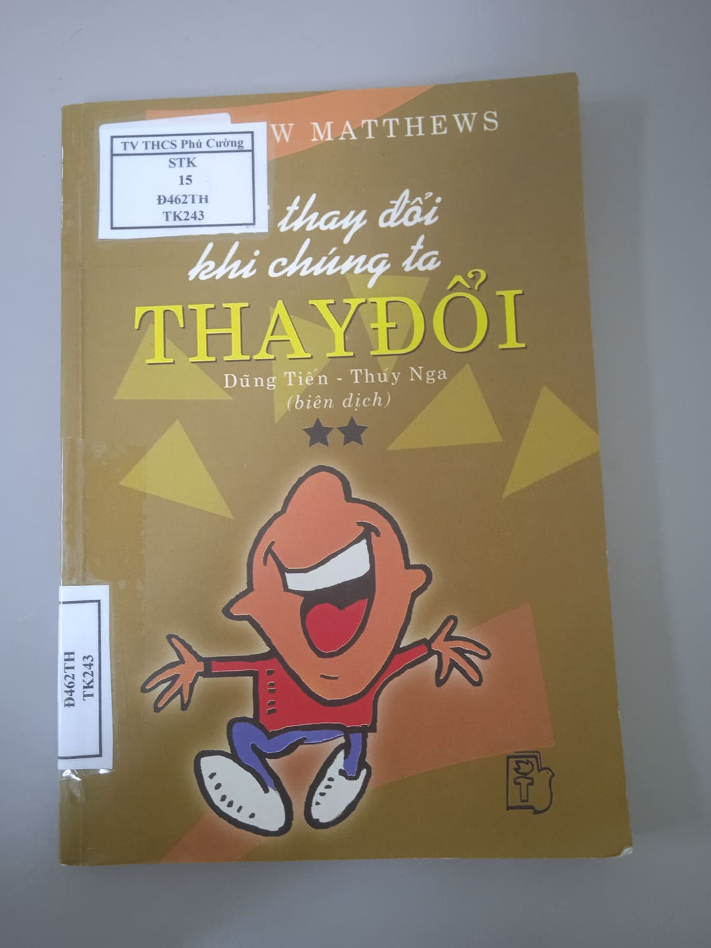
2. Đời thay đổi khi chúng ta thay đổi tập 2 / Andrew Matthws ; Dũng Tiến, Thúy Nga biên dịch. – Tái bản lần thứ 3. – T.P. Hồ Chí Minh : Trẻ, 2003. – 175tr. ; 20cm.
Cuốn sách gồm 6 chương, đưa ra những lời khuyên hữu ích giúp chúng ta có cái nhìn tích cực hơn với cuộc sống:
Chương 1: Đừng quá nghiêm khắc với bản thân.
Chương 2: Khoảng cách mà bạn tạo ra.
Chương 3: Hãy ngững giải thích về cuộc đời bạn.
Chương 4: Giá trị của lời khen.
Chương 5: Những điều không nên nói.
Chương 6: Làm cho người khác hạnh phúc
TK 243 - 15

Slide 5

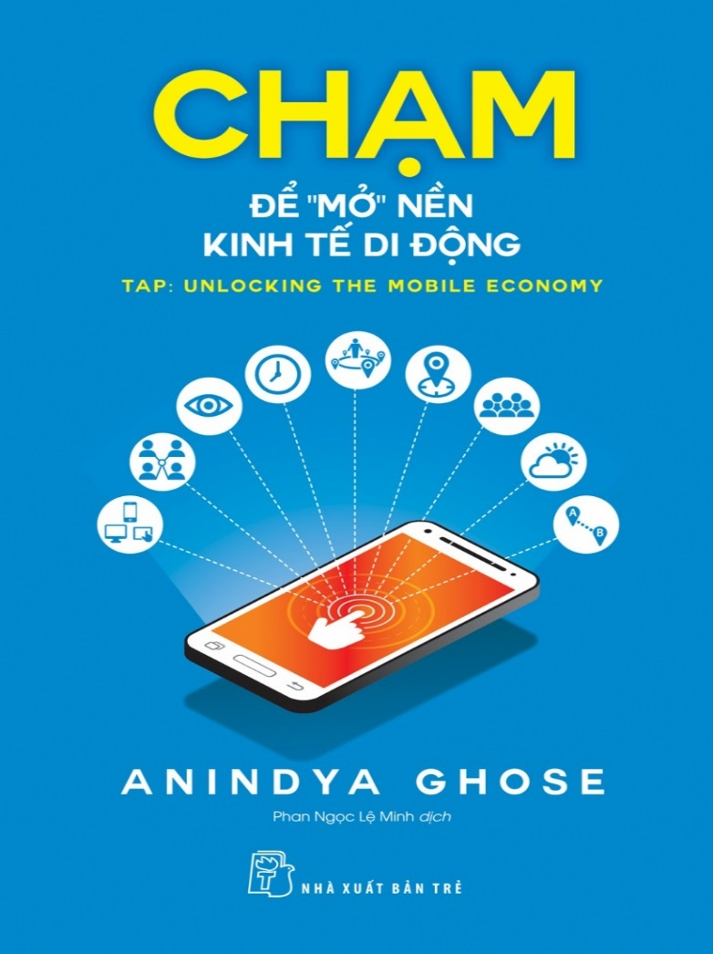
3. Chạm – Để “mở” nền kinh tế di động / Anindya Ghose ; Phan Ngọc Lệ Minh dịch. – In lần thứ 1. – T.P. Hồ Chí Minh : Trẻ, 2019. – 426tr. ; 20,5cm.
Chạm – Để “mở” nền kinh tế di động đã trình bày những nghịch lý đáng tò mò trong hành vi của người tiêu dùng: con người tìm kiếm sự ngẫu hứng, nhưng lại dễ đoán; họ thấy quảng cáo phiền phức, nhưng lại sợ bỏ qua; con người muốn có sự lựa chọn và tự do, nhưng lại dễ bị choáng ngợp; họ coi trọng quyền riêng tư, nhưng lại không ngừng sử dụng dữ liệu cá nhân như một thứ tiền tệ.
Đồng thời Ghose cũng chỉ ra 9 động lực hình thành nên hành vi của người tiêu dùng, bao gồm bối cảnh, địa điểm, thời gian, sự nổi bật, đám đông, thời tiết, lịch sử chu trình mua sắm, tương tác xã hội, và hỗn hợp công nghệ. Đồng thời Ghose cũng xem xét cách các động lực này vận hành, khi đứng riêng rẻ và khi kết hợp với nhau. Với CHẠM, Ghose nêu bật tầm ảnh hưởng thật sự của điện thoại di động đối với người mua sắm, những động lực về kinh tế và hành vi đằng sau ảnh hưởng đó, và những cơ hội béo bở mà nó mang lại. Trong thế giới của trí tuệ nhân tạo, thực tế ảo và thực tế ảo tăng cường, công nghệ đeo trên người, nhà thông minh, và Internet Kết nối Vạn vật, tương lai của nền kinh tế di động dường như vô hạn.
TK269 – 33

Slide 6

4. “Con nhà tông” Sự ảnh hưởng của gen lên học lực và thành tựu / Kathryn Asbury, Robert Plomin ; Bùi Thanh Duyên hiệu đính. – H. : Trẻ, 2020. – 311tr. ; 20,5cm.
Được thừa nhận bởi rất nhiều giáo sư trong ngành tâm lý học và di truyền học, đây là cuốn sách đáng đọc dành cho phụ huynh, giáo viên, và các nhà hoạch định chính sách. Thậm chí giáo sư Steven Pinker, Giáo sư ngành Tâm lý học, Đại học Harvard đã hết lời khen ngợi rằng: “Những hiểu biết về gen (được trình bày trong cuốn sách này) là cần thiết đối với chính sách giáo dục, giúp tạo ra những ngôi trường giảng dạy hiệu quả hơn và có tính nhân văn hơn. Có lẽ đây là cuốn sách quan trọng nhất đối với việc xây dựng hệ thống giáo dục trong kỷ nguyên mới”.
Nếu bạn đồng quan điểm rằng mọi trẻ em đều có phẩm chất, tài năng và tính cách khác nhau và một hệ thống giáo dục dựa trên tính di truyền sẽ trân trọng và khuyến khích sự đa dạng, giúp mỗi học sinh trở thành phiên bản tốt đẹp nhất của chính mình và đều có thể đóng góp cho xã hội, đây là cuốn sách phải đọc dành cho bạn.
TK 242 - 61

Slide 7

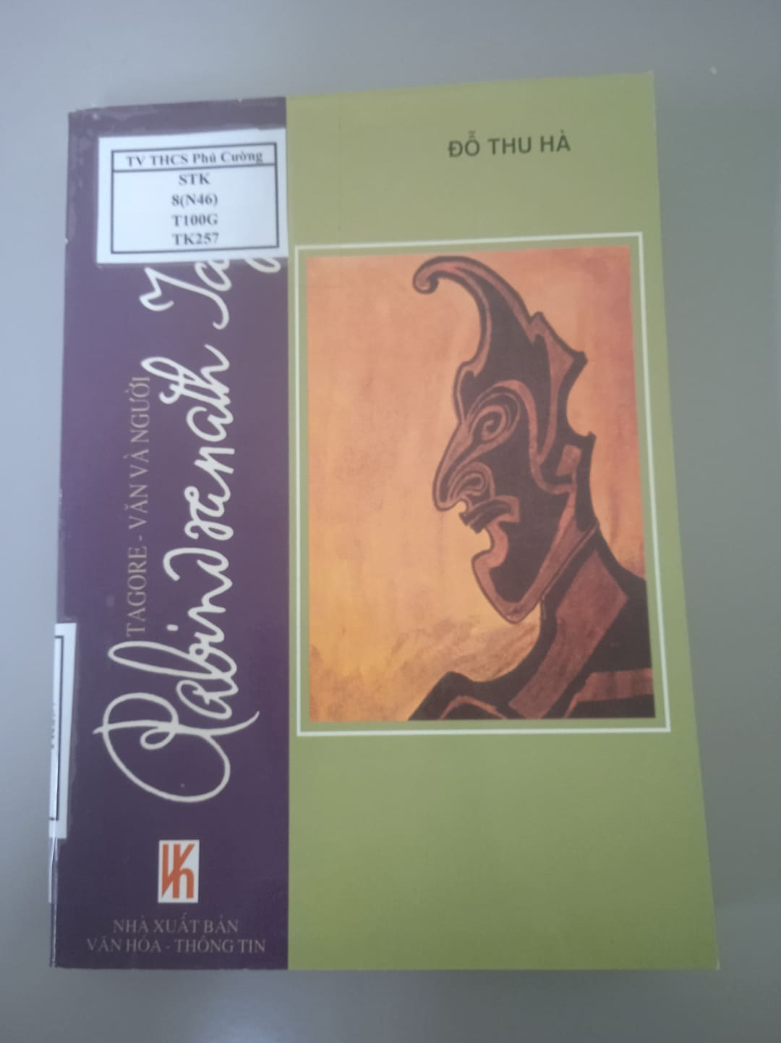
5. Tagore – văn và người / Đỗ Thị Thu Hà. – H. : Nxb. Văn Hóa Thông Tin, 2005. – 464tr. ; 20,5cm.
Cuốn sách gồm 8 chương:
Chương I: Tagore – nhà thơ của nhân gian
Chương II: Tagore – cây bút truyện ngắn xuất sắc
Chương III: Tagore – tiểu thuyết gia
Chương IV: Tagore – nhà viết kịch
Chương V: Tagore – nhà nhân văn chủ nghĩa
Chương VI: Tagore – nhà tư tưởng
Chương VII: Một số quan điểm nghệ thuật của Tagore
Chương VIII: Tagore và thế giới
Tk 257 – 8(N46)

Slide 8

6. Chú bé mang pyjama sọc / John Boyne; Lê Nguyễn Lê dịch. – H. : Nxb. Hội Nhà Văn ; Công ty Văn Hóa Truyền Thông Nhã Nam, 2011. – 256tr. ; 21cm
Cuốn sách kể một câu chuyện rất cảm động, ý nghĩa. Hai cậu bé, hai số phận, nhưng đều dễ thương, tốt bụng. Hai cậu bé ngây thơ đã bị chiến tranh làm ngăn cách, như cách hàng rào sắt luôn ở đó mỗi khi 2 cậu nói chuyện cùng nhau. Đây là một câu chuyện gây nhiều ám ảnh, đau lòng cho những người Do Thái, cho cậu bé như Shmuel, đau lòng cho Bruno, cậu bé với tấm lòng nhân hậu, là nạn nhân của những hành động của người lớn.
TK 249 – N(47)3

Slide 9

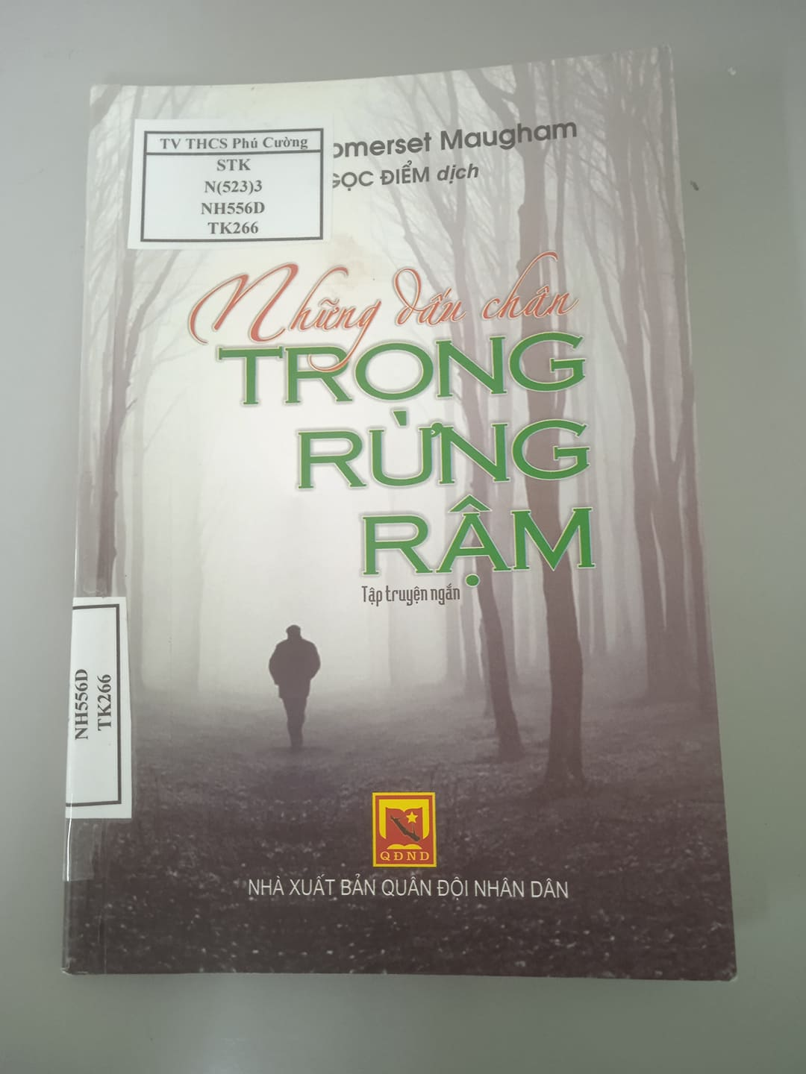
7. Những dấu chân trong rừng rậm: Tập truyện ngắn / Wiliam Somerset Maugham; Ngọc Điểm dịch. – H. : Nxb Quân Đội Nhân Dân, 2016. – 164tr. ; 19cm
Cuốn sách tập hợp những câu chuyện trong các chuyến du lịch khắp thế giới và từ những kinh nghiệm trong quá trình làm điệp viên của tác giả.
TK 266 – N(523)3

Slide 10


8. Hạt giống tâm hồn tập 9: Vượt qua thử thách / Stephen R. Covy tuyển chọn; Thu Trang, Minh Tươi dịch. – Tái bản lần thứ 11. – T.P. Hồ Chí Minh, : Nxb. Tổng Hợp Tp. Hồ Chí Minh, 2019. – 175tr. ; 20,5cm.
Cuốn sách gồm 20 câu chuyện nhỏ dành cho những ai đang cảm thấy khó khăn trong cuộc sống mà chưa biết làm cách nào để vượt qua được nó. Cuốn sách như tạo thêm động lực thúc đẩy chúng ta tiến về phía trước vậy. Vượt qua thử thách - chính cái tên của cuốn sách cũng đã phần nào thể hiện nội dung và giá trị mà sách mang lại rồi.
TK 241 – ĐV 13

Slide 11

Thư Viện Trường THCS Phú Cường trân trọng giới thiệu đến các em học sinh và các thầy cô giáo .

